Slide 1
人 工 智 能 数 学 基 础

Slide 2
第2章 高等数学基础
2.1 函数
2.2 极限
2.3 无穷小与无穷大
2.4 连续性与导数
2.5 偏导数
2.6 方向导数
2.7 梯度
2.8 综合实例——梯度下降法求函数的最小值
2.9 高手点拨
2.10 习题

Slide 3
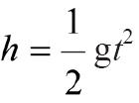
2.1 函数
我们经常会遇到彼此之间有依赖关系的变量，如圆的面积s 与它的半径r 之间存在s=πr² 关系；自由落体运动中，若开始下落的时刻为 t = 0，则下落的距离h 与下落的时间t 之间存在 关系。我们称这种依赖关系为函数关系。

Slide 4
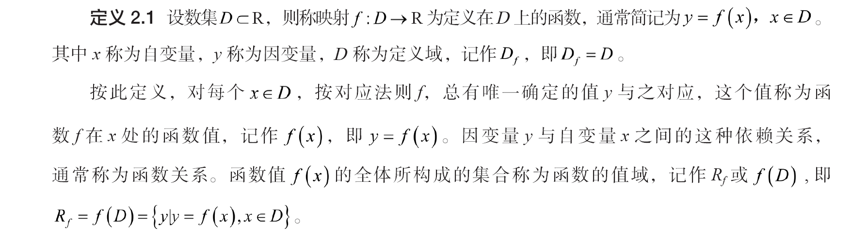
2.1.1 函数的定义

Slide 5
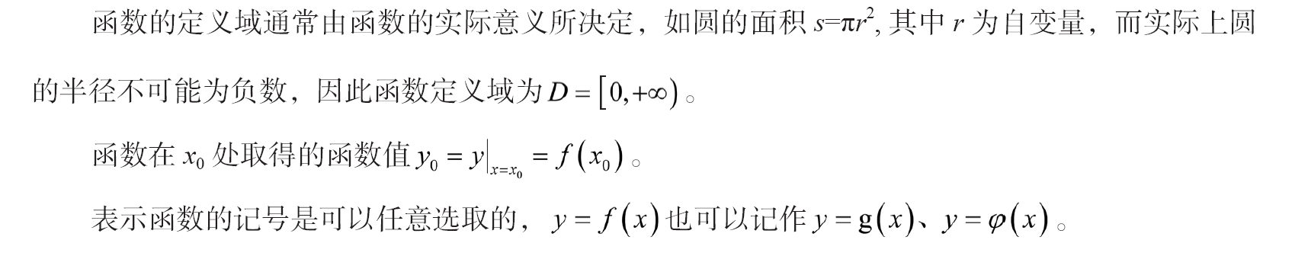

Slide 6
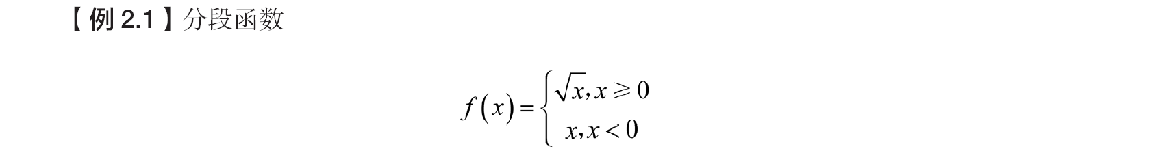
2.1.2 几种特殊函数的定义
1. 分段函数
定义2.2 对于自变量x 的不同的取值范围，有着不同的对应法则，这样的函数称为分段函数。

Slide 7
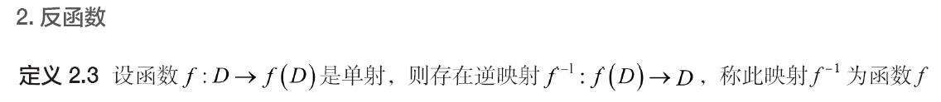

Slide 8





3. 显函数与隐函数
定义2.4 一个函数如果能用形如 的解析式表示，其中x、y 分别是函数的自变量与因变量，则此函数称为显函数。例如， 即为显函数。
定义2.5 如果由方程可确定y 是x 的函数，即x、y 在某个范围内存在函数 ，使 ，则这个函数是隐函数。例如， 都是隐函数。

Slide 9
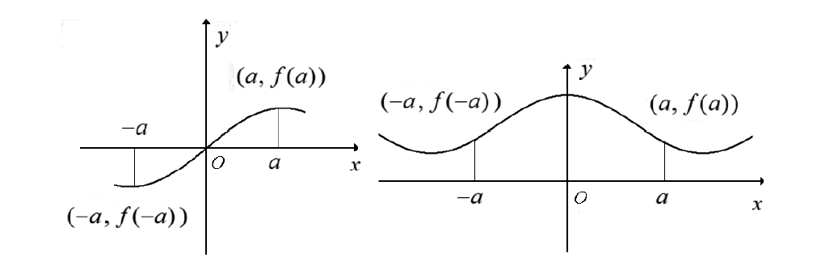
2.1.3 函数的几种特性
1. 函数的奇偶性
设函数y = f ( x )的定义域D 关于原点对称。对于区间D 上任意点x，若f ( -x ) = -f ( x )恒成立，则为f ( x )奇函数。若f ( -x ) = - ( x )恒成立，则为f ( x )偶函数。
从几何意义上说，一个奇函数，其图像在绕原点180°旋转后不会改变。一个偶函数关于y 轴对称，其图像在对y 轴映射后不会改变，如图2-1 所示。

Slide 10
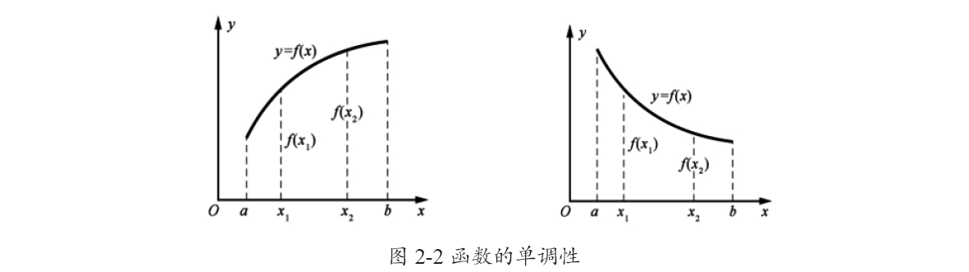
2. 函数的单调性
设函数f ( x )的定义域为D，区间I D。假设区间I 上有任意两点x₁ 及x₂：当x₁< x₂ 时，恒有f ( x₁ ) < f ( x ₂)，则称函数f ( x )在区间I 上是单调递增的；当x₁< x₂时，恒有f ( x₁ ) > f ( x ₂) ，则称函数f ( x )在区间I 上是单调递减的。函数的单调性如图2-2 所示。单调递增和单调递减的函数统称为单调函数。

Slide 11



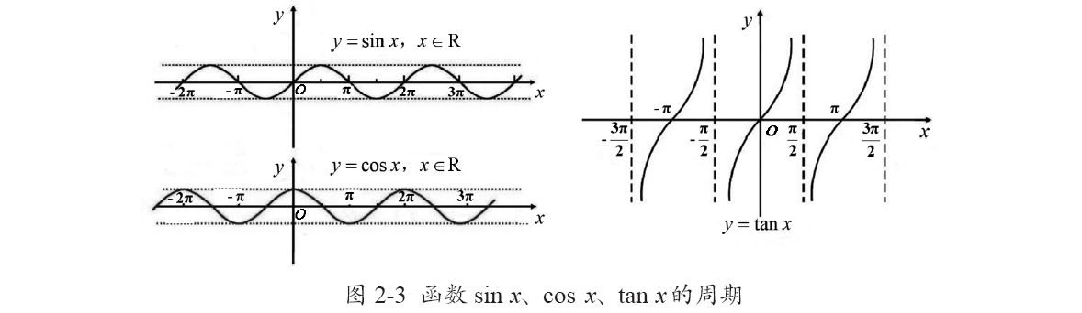
3. 函数的周期性
设函数f ( x )的定义域为D， 如果存在一个正数l， 使任意点 有 ， 且
恒成立，则称f ( x )为周期函数，l 称为的f ( x )周期，通常说周期函数的周期是指最小正周期。

Slide 12
2.2 极限
极限概念是在探求某些实际问题的精确解答过程中产生的。

Slide 13

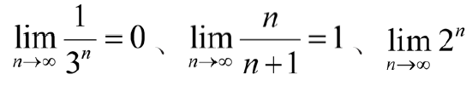
2.2.1 数列
定义2.6 如果按照某一法则，对每一个n∈N+，对应着一个确定的实数u_{n}，按照下标n 从小到大排列得到的序列u₁,u₂,…,u_{n} 就叫作数列，简记为数列{u_{n}}，其中u_{n} 叫作通项。
对于数列{u_{n}} 而言，如果n 无限增大，其通项无限接近常数A，则称该数列以A 为极限或称数列收敛于A，记为 ，否则称数列为发散。
例如， 不存在。

Slide 14



2.2.2 收敛数列的性质
定理2.1 （极限的唯一性） 如果数列{u_{n}} 收敛，那么它的极限唯一。
定理2.2 （收敛数列的有界性） 如果数列{u_{n}} 收敛，那么数列{u_{n}} 一定有界。
定理2.3 （收敛数列的保号性） 如果 ，且 ，那么存在正整数N，当n >N 时，则 。
定理2.4 （收敛数列与其子序列的关系）如果数列{u_{n}} 收敛于a，那么它的任意子序列也收敛，且极限为a。

Slide 15
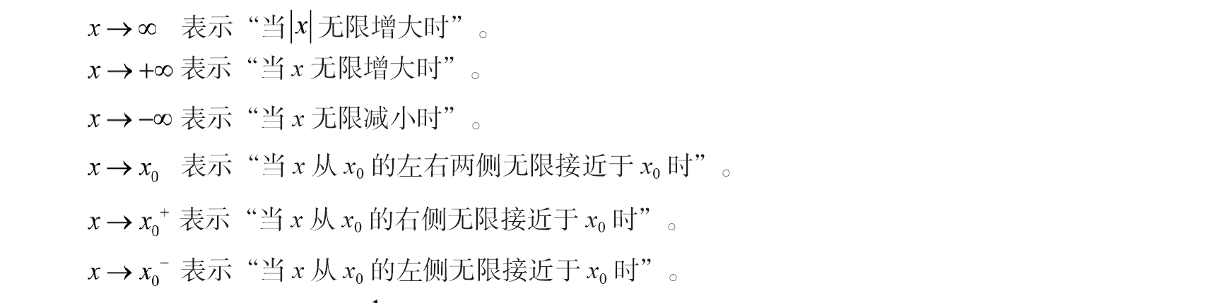
2.2.3 极限的符号表示

Slide 16
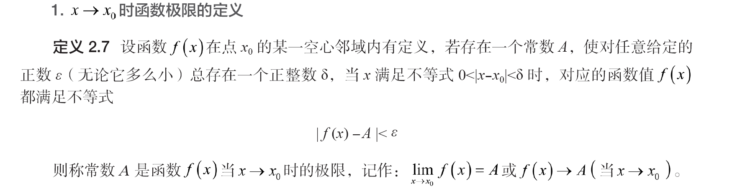
2.2.4 函数极限的定义

Slide 18
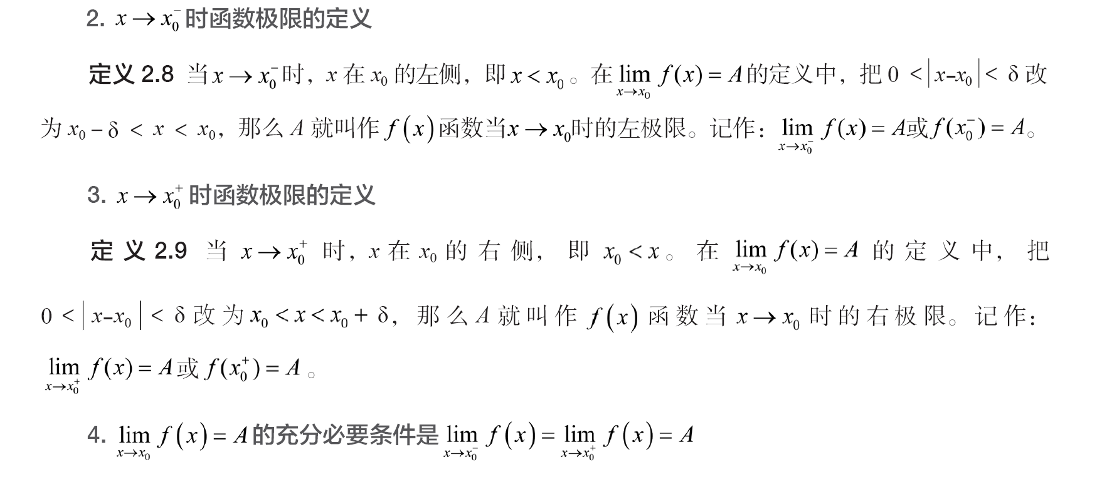

Slide 19
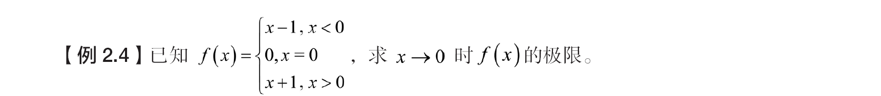

Slide 20
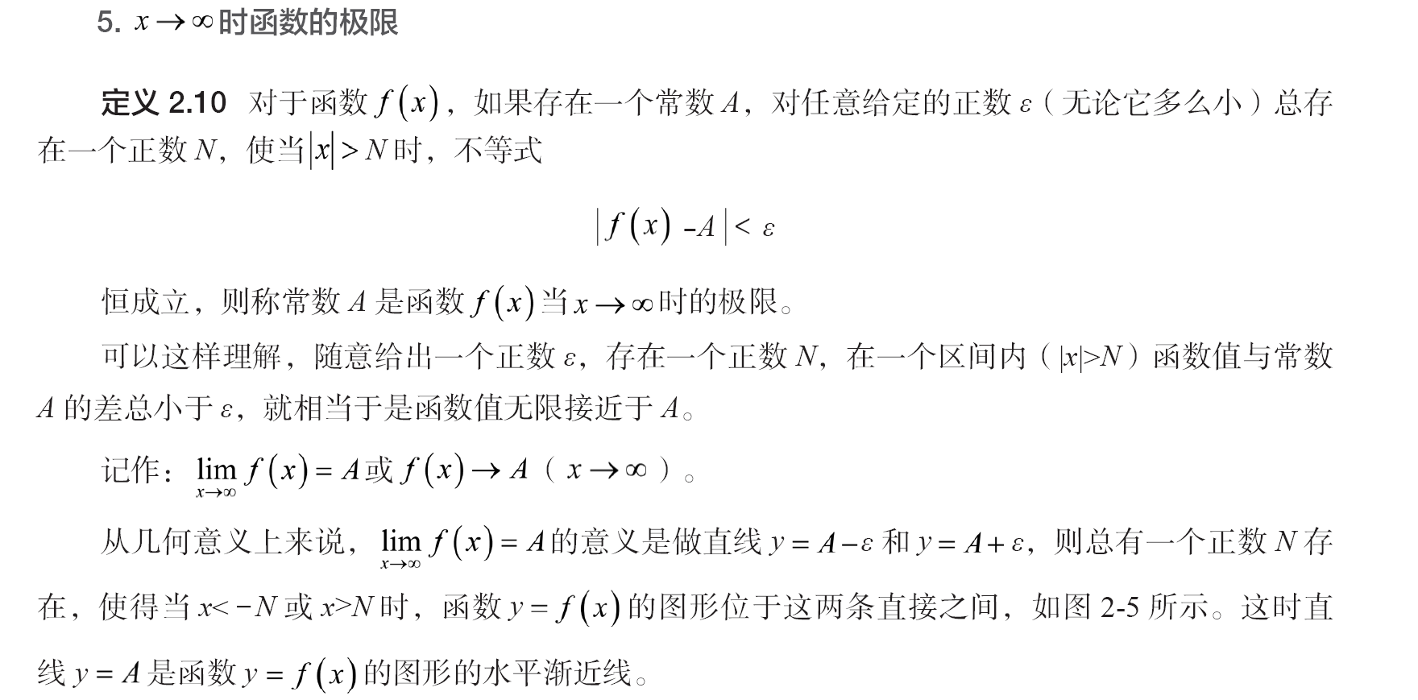

Slide 23
2.3 无穷小与无穷大
在极限当中经常会提到无穷小与无穷大，到底多小才是无穷小，多大才是无穷大呢？

Slide 24
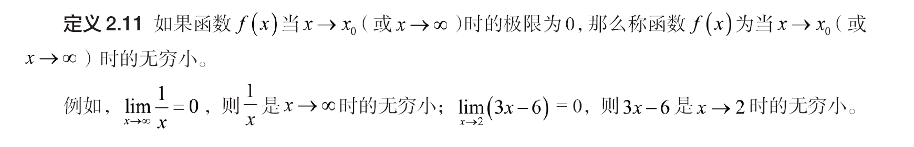
2.3.1 无穷小

Slide 25
2.3.2 无穷小的基本性质
（1）有限个无穷小之和仍然是无穷小。
（2）有限个无穷小的乘积仍然是无穷小。
（3）有界函数与无穷小的乘积仍然是无穷小。
（4）无限个无穷小之和不一定是无穷小。

Slide 27
2.3.3 无穷小与函数极限的关系

Slide 28
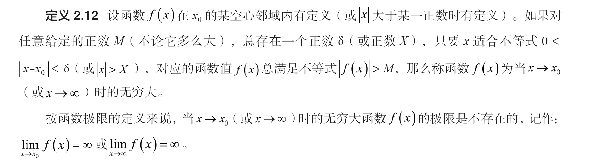
2.3.4 无穷大

Slide 29
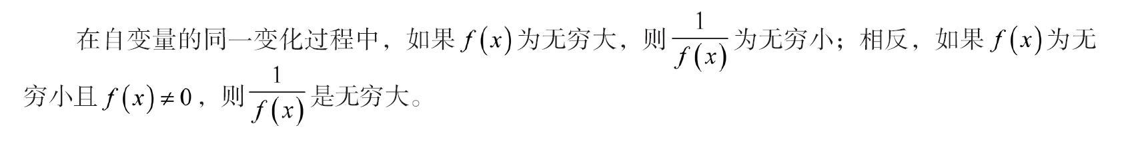
2.3.5 无穷大与无穷小的关系

Slide 30
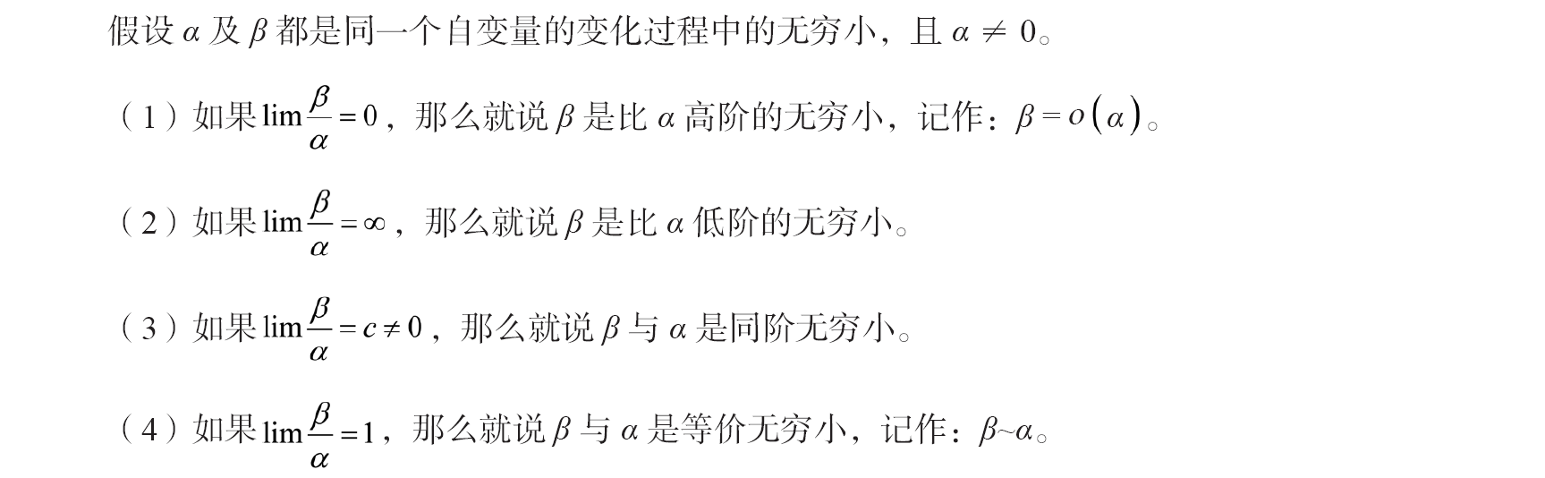
2.3.6 无穷小的比较

Slide 32
2.4 连续性与导数
函数建立了变量之间的依存关系，有时候也需要考虑函数的连续性。例如气温的变化，当时间变动微小时，气温的变化也很微小，这种特点就是所谓的连续性。

Slide 33
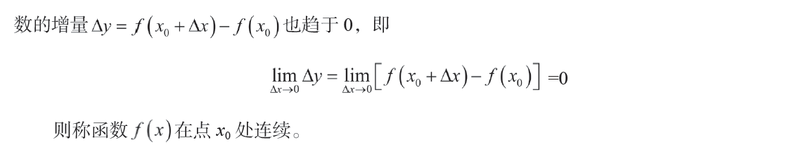
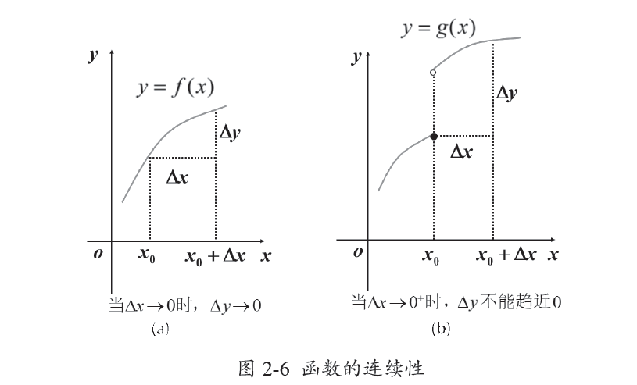
2.4.1 函数连续性定义

Slide 34
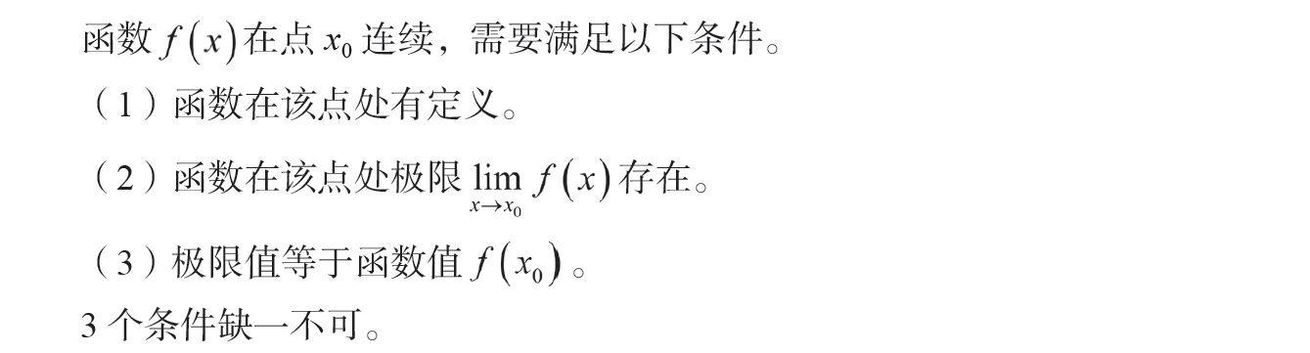
2.4.2 函数连续性需要满足的条件

Slide 35
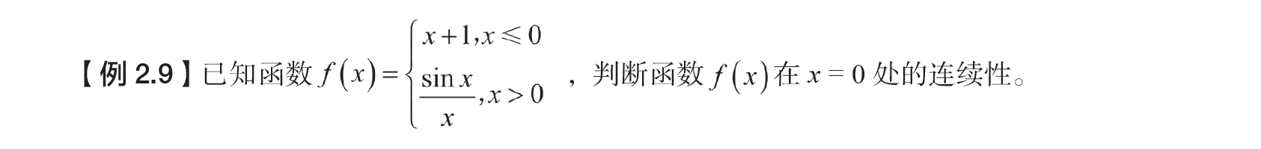

Slide 36
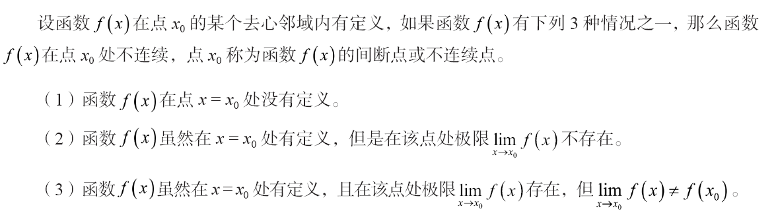
2.4.3 函数的间断点

Slide 37
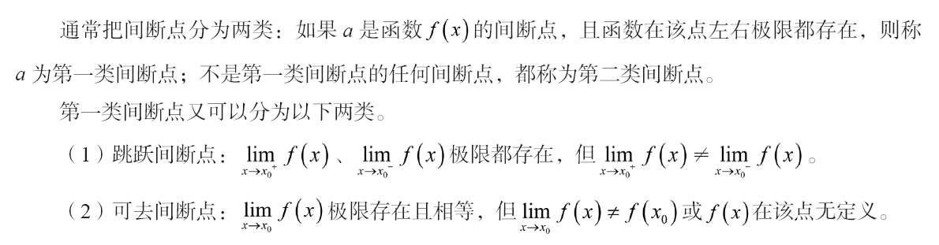
2.4.4 函数间断点的常见类型

Slide 39
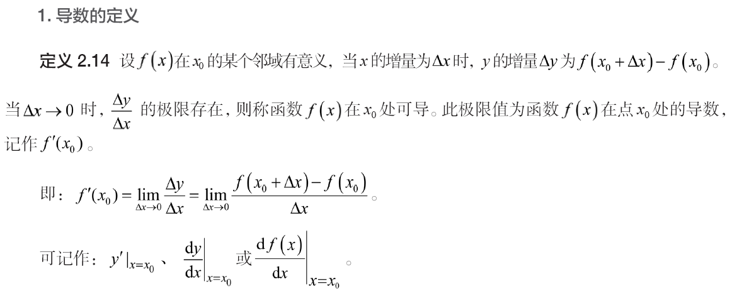
2.4.5 导数

Slide 40
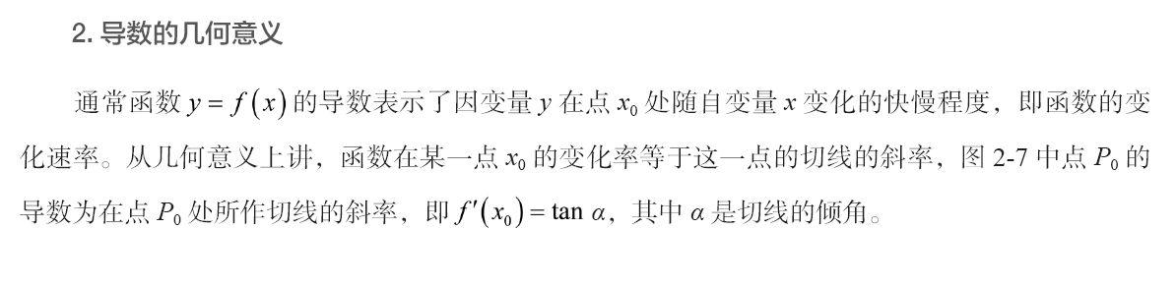
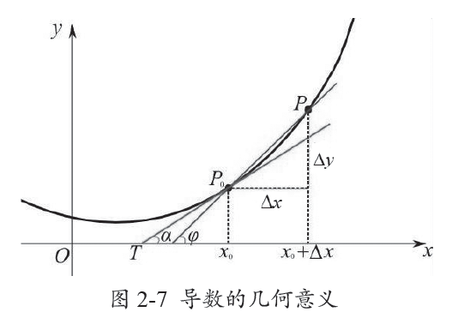

Slide 41
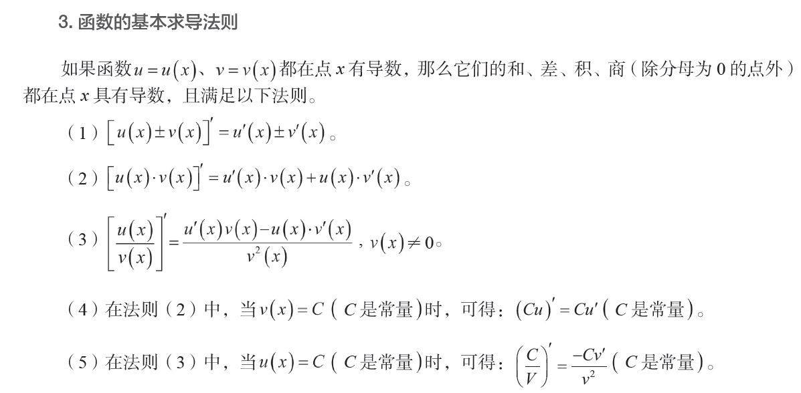

Slide 42
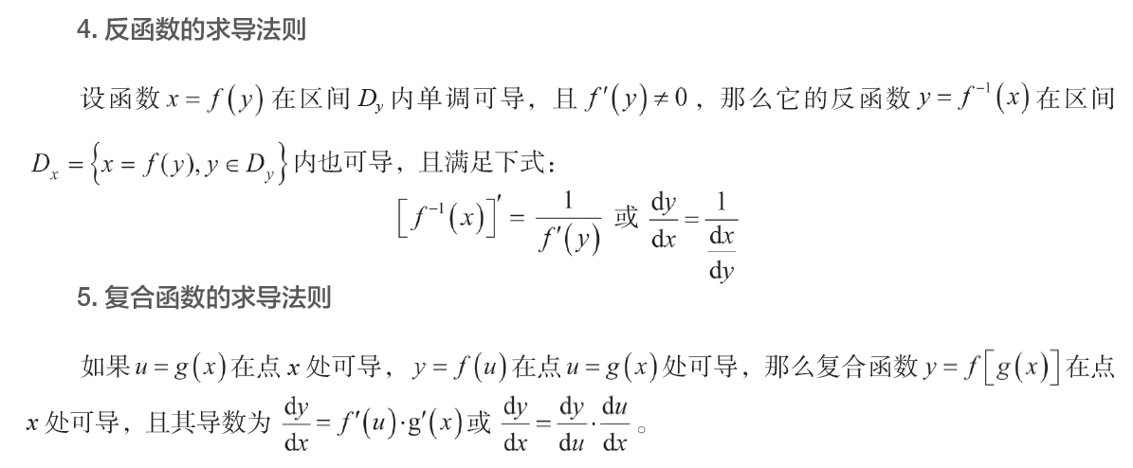

Slide 43
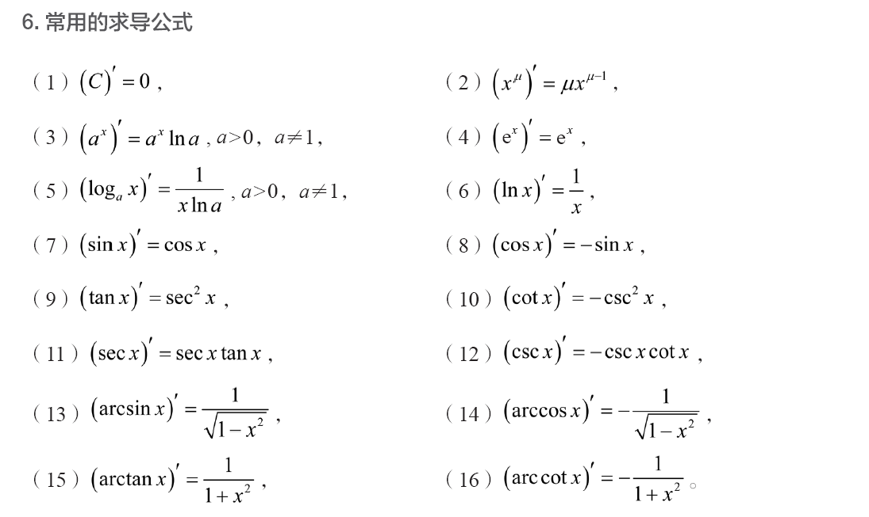
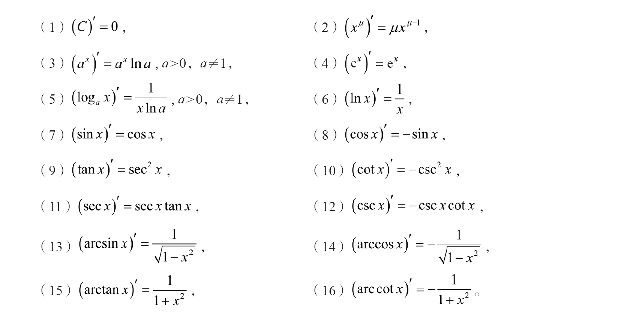

Slide 45
2.5 偏导数
如果涉及的函数都只有一个自变量，那么这种函数被称为一元函数。但在很多研究领域中，经常需要研究多个变量之间的关系，在数学上，这就表现为一个变量与另外多个变量的相互依赖关系。

Slide 46
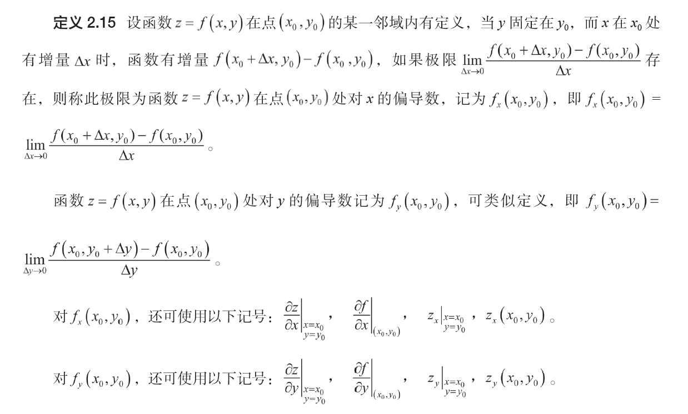
2.5.1 偏导数的定义

Slide 47
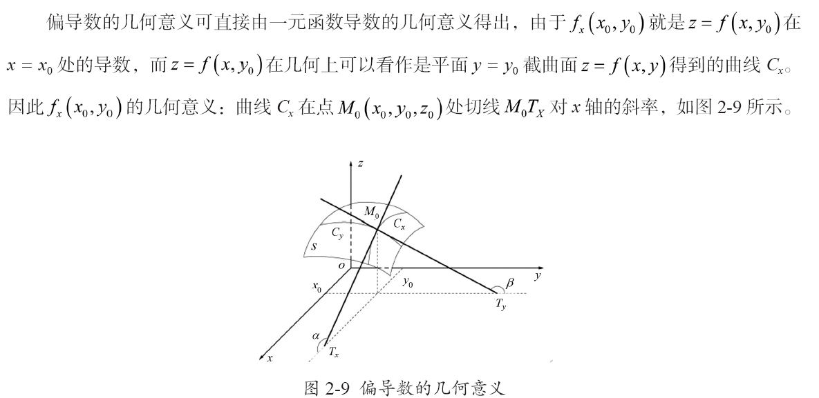
2.5.2 偏导数的几何意义

Slide 49
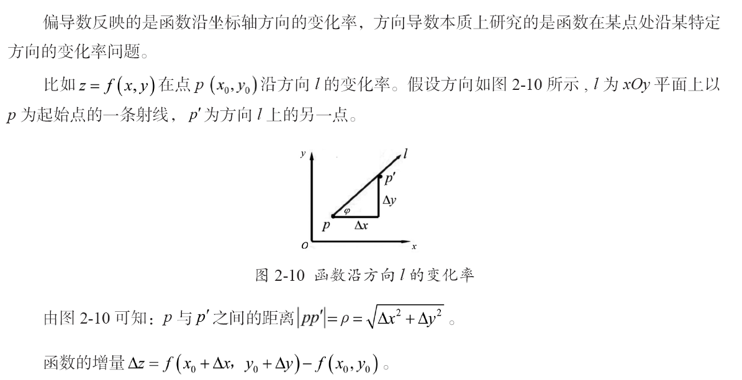
2.6 方向导数

Slide 50
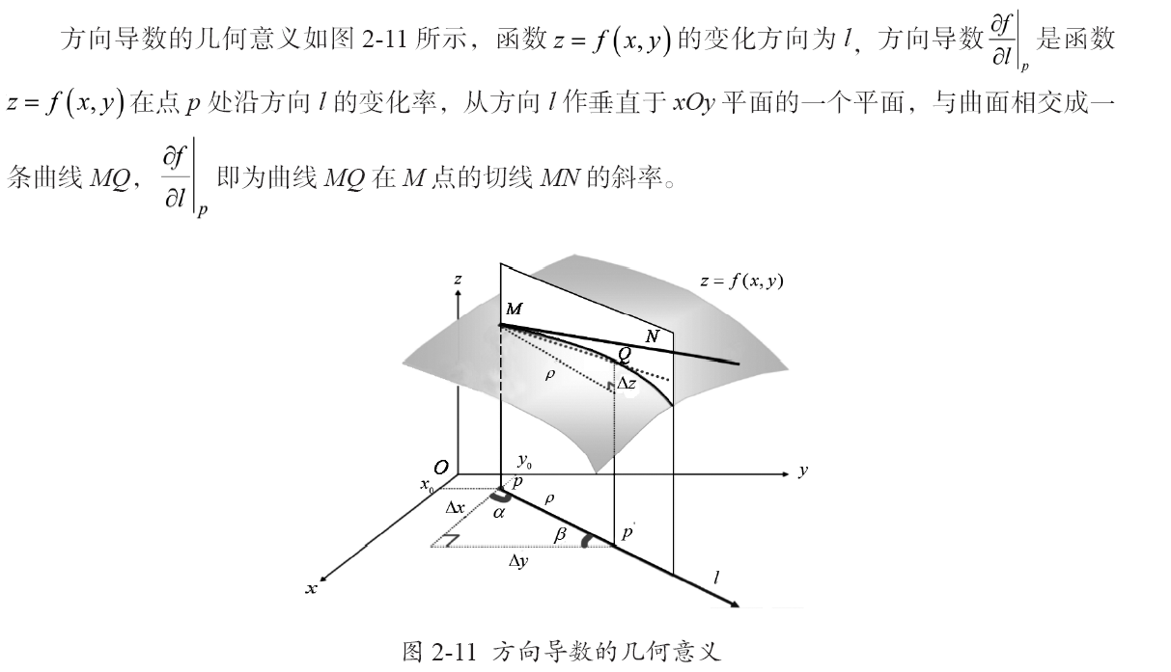

Slide 52
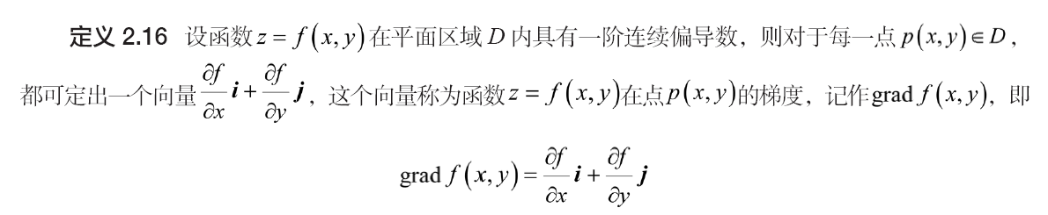
2.7 梯度

Slide 53
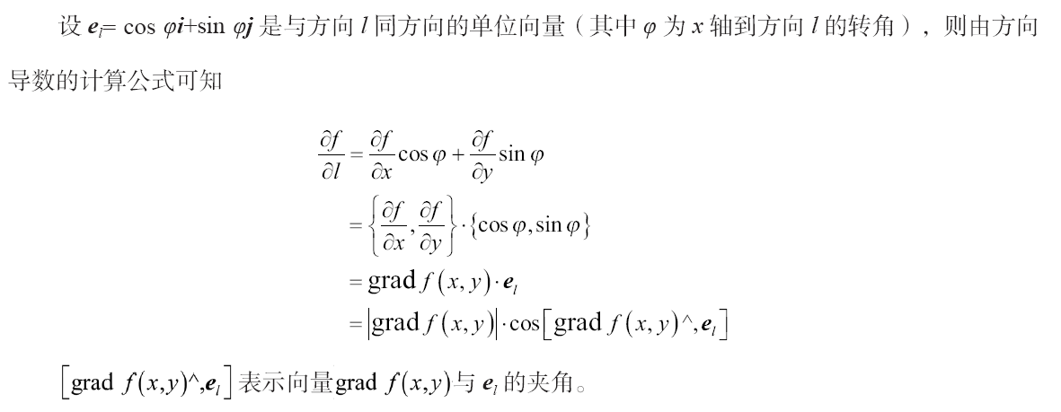

Slide 54
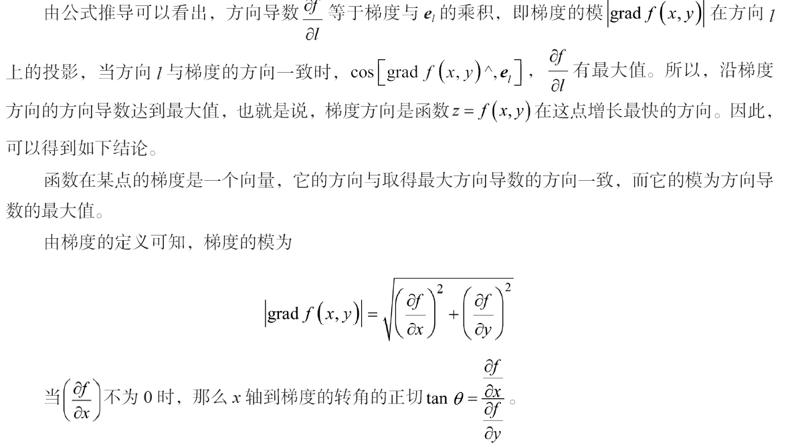

Slide 55
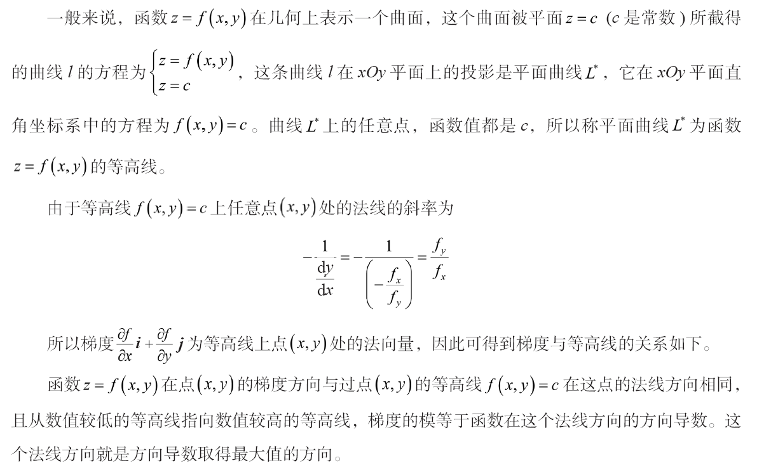

Slide 57
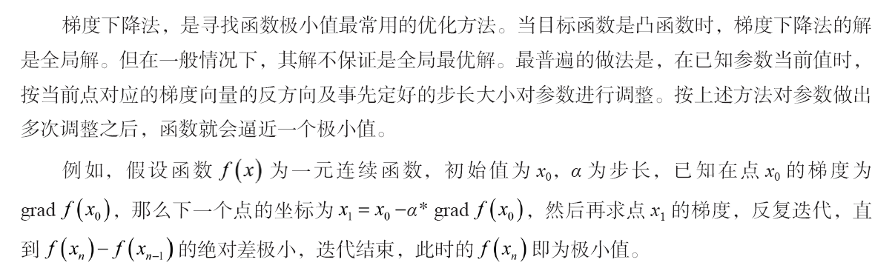
2.8 综合实例——梯度下降法求函数的最小值

Slide 58
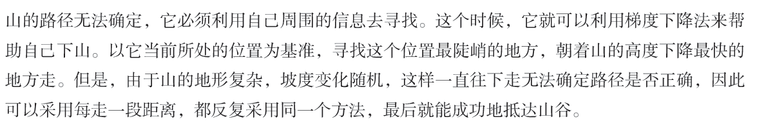

Slide 59
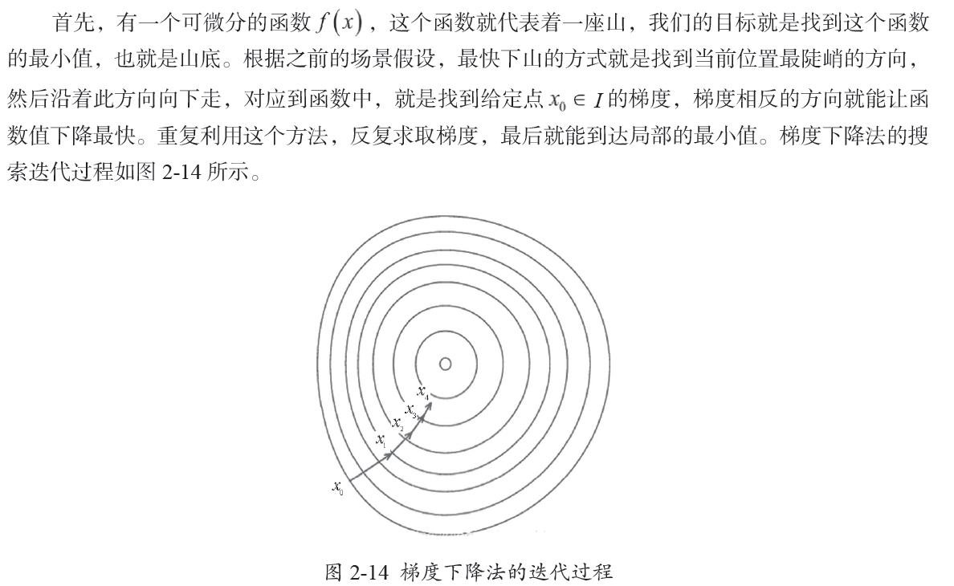

Slide 60
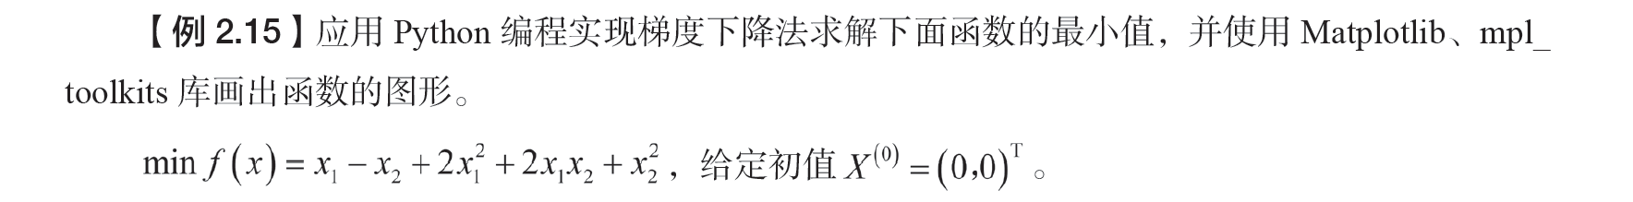

Slide 61
2.9 高手点拨
环境的安装
SymPy 简单介绍
NumPy 库简单介绍
SciPy 库简单介绍
求导的3 种方式

Slide 62
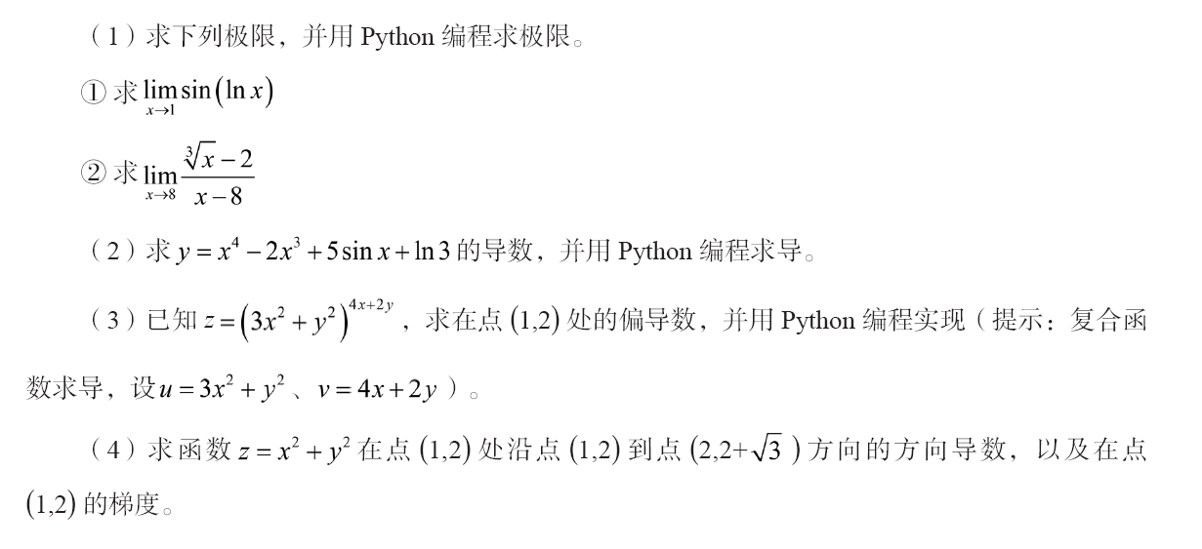
2.10 习题

